Slide 1
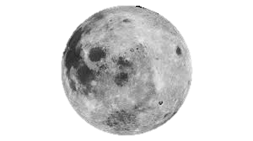
Měsíc
Jiří Procházka

Slide 2
Jediná známá přirozená družice Země
Vzdálenost od Země: 384 403 km
Rovníkový průměr: 3 476 km
Jiné názvy: Luna, selene

Slide 3
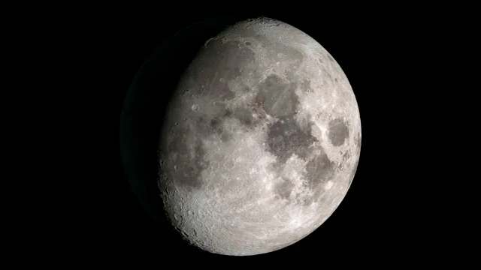
Fáze Měsíce
Nov
První čtvrť (D)
Úplněk
Poslední čtvrť (C)

Slide 4
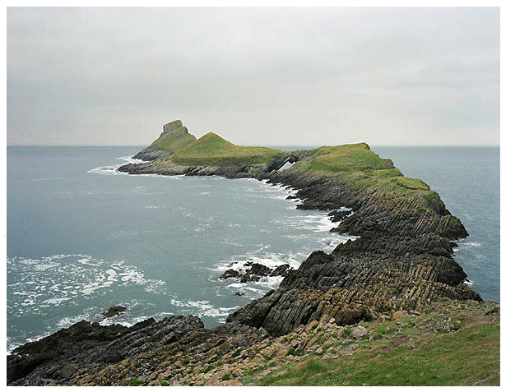
Příliv a odliv

Slide 5
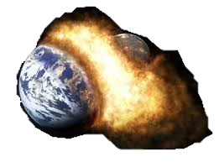
Vznik Měsíce
Teorie:
a) vznik spolu se Zemí
B) připojením
C) vznik ze stejného disku

Slide 6
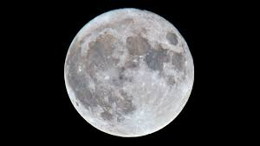
Děkuji za pozornost

